Slide 1
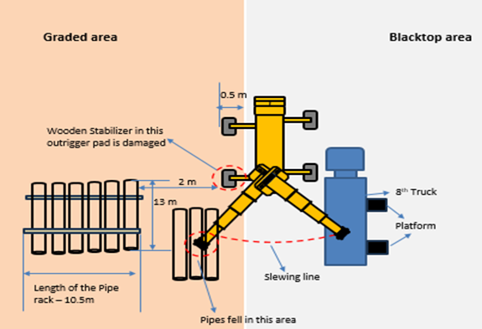
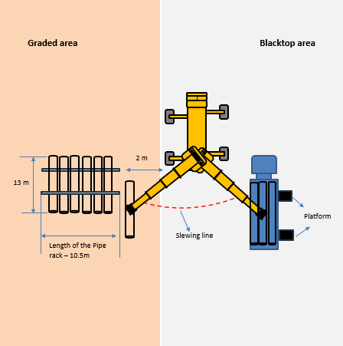
إنذار المستوى الثاني لشركة تنمية نفط عُمان
التاريخ: التوقيت: | 09/02/2025، 10:45 ص | عنوان الحادث: رقم إدارة معلومات المشروع: | 06 [HiPo#06] 1174975 | فئة الخطر: الإصابة/ الأصل المتضرر: | السقوط / الرفع لا توجد إصابات أو تلفيات | الخطورة الفعلية: الخطورة المحتملة: | 0P C5P | النشاط: الموقع: | رفع أدوات حقل فهود النفطي
الفئة المستهدفة: عملية الرفع والفريق المعني بتنفيذها
صورة تُوضِّح الخطأ في التنفيذ
ماذا حدث؟
وقع حادث بتاريخ 9 فبراير 2025 أثناء رفع ثلاثة مواسير تغليف بقطر 30 بوصة، والتي يبلغ وزن كل واحدة منها 4.5 طن. مالت الرافعة إلى الأمام أثناء تنفيذ عملية الرفع، الأمر الذي دفع مُشغِّل الرافعة إلى إسقاط الحمولة على الأرض. لم يُسفِر عن الحادث عن أي إصابات أو تلفيات بالأصول.
سبب وقوع الحادث / الاستنتاج:
تأخَّر طاقم الرفع والسائق الخارجي المتواجد بالموقع في الإبلاغ عن الحادث في التوقيت المناسب.
لم يلتزم طاقم الرفع بخطة الرفع المُعتمدَة وحاد عنها.
لم يستغل أي من الطاقم صلاحياته للتدخُّل العاجل وإيقاف عملية الرفع غير الآمنة.
لم يُنشَر تقرير تصنيف المخاطر [CAT] المُرسَل من "الدقم"، الأمر الذي أدى إلى غياب التخطيط السليم.
تبيَّن وجود تزاحم واندفاع في الساحة، حيث وصلت 10 شاحنات للتفريغ في آنٍ واحد.
لم تُستعرَض خطة الرفع عقب استبدال الرافعة السابقة برافعة أخرى.
كان ذراع الرافعة موضوعًا على سطح غير مُستوٍ (دعامة محلية الصنع).
لم تُسجَّل ثمة تلفيات أو إصابات خلال هذا الحادث.
الدروس المستفادة من هذا الحادث:
المسارعة بالإبلاغ عن جميع الحوادث والأحداث فورًا.
التأكد من التزام فريق الرفع بالخطة المُقرَّرة لتنفيذ عملية الرفع.
حثّ الجميع على استخدام صلاحياتهم لإيقاف أي أنشطة غير آمنة.
الحرص على وجود تخطيط سليم وملائم لجميع الأنشطة المُنفذَّة في الساحة.
الحرص على استعراض خطة الرفع عند استبدال أي من المعدات المستخدمة.
التأكد من تثبيت أذرع الرافعة على أرضية مستوية ومُستقِرة (توصي الشركة المُصنِّعة باستخدام قواعد تثبيت الرافعات).
صورة تُوضِّح كيفية التنفيذ بشكلٍ صحيح
الحرص على الالتزام بخطة الرفع المعتمدة، والتأكد من تمديد ذراع الرافعة وتثبيته على سطح مستوٍ ومُستقِر.
سري – محظور مشاركته خارج شركة تنمية نفط عُمان / مقاوليها
Notes:
Ensure all dates and titles are input
A short description should be provided without mentioning names of contractors or individuals. You should include, what happened, to who (by job title) and what injuries this resulted in. Nothing more!
Four to five bullet points highlighting the main findings from the investigation. Remember the target audience is the front line staff so this should be written in simple terms in a way that everyone can understand.
The strap line should be the main point you want to get across
The images should be self explanatory, what went wrong (if you create a reconstruction please ensure you do not put people at risk) and below how it should be done.

Slide 2
الأسئلة التأملية للإدارة
للاستفادة من هذا الحادث ولضمان استمرار ومواصلة التحسين، يتعيَّن على جميع مديري العقود مراجعة إجراءات إدارة المخاطر المتعلقة بالصحة والسلامة والبيئة في ضوء الأسئلة المطروحة أدناه.
يلزم التأكُّد مما يلي:
هل تأكدت من أن خطة الرفع مُعتَمدة وأن طاقم العمل مُلتزم بها؟
هل تأكدت من امتثال طاقم الرفع للمعايير العشرة التي تضمن تنفيذ عملية الرفع بشكلٍ آمن؟
هل تأكدت من اتخاذ ما يلزم لتقييم جميع المخاطر والسيطرة عليها والحد من وطأتها؟
هل تحققت من كفاءة طاقم الرفع ومعرفته التامة بخطة الرفع؟
هل تُشجِّع فريقك على الإبلاغ عن جميع الأحداث أو الحوادث؟
هل تأكدت من حصول المسؤول التشغيلي على الدعم الكافي وأنه يُمارِس عمله دون استعجال؟
هل تُخوِّل لطاقمك صلاحيات التدخُّل لإيقاف أي ممارسات أو تصرفات غير آمنة أو التعامل مع أي ظروف قد تُهدِّد السلامة؟
هل تحرص على توفير وإتاحة الأدوات والمعدات المناسبة وغيرها من الموارد الأخرى وثيقة الصلة؟
إذا كانت إجابتك "لا" على أي من الأسئلة المذكورة أعلاه، فيُرجى العمل على اتخاذ الإجراءات اللازمة لتدارك الأمر وتصويب هذه النتيجة.
سري – محظور مشاركته خارج شركة تنمية نفط عُمان / مقاوليها
يرجى مراجعة قسم الملاحظات للحصول على الإرشادات.
Notes:
Make a list of closed questions (only ‘yes’ or ‘no’ as an answer) to ask others if they have the same issues based on the management or HSE-MS failings or shortfalls identified in the investigation.
Imagine you have to audit other companies to see if they could have the same issues.
These questions should start with: Do you ensure…………………?

